Slide 1
C++语言程序设计
C++语言程序设计
第六章 指针和引用
第十一组

Slide 2
目录
“
基本知识
编程技能
刨根问底
  指针与函数
  指针与字符串
  指针与数组
  指针与结构体
  指针
  动态内存
  引用
  void类型指针
  内存泄漏与悬挂指针

Slide 3
a
基本知识

Slide 4
6.1 指针
关于变量（复习）
  定义变量：例如 int a=10; 变量标识符
  数据类型： int 指定了数据的表示和处理方法
  变量的地址：&a 变量值存放的位置- 存放变量的内存单元地址
  变量的值：10 对应内存单元存放的内容
  使用变量名可以直接访问内存中的数据——直接访问
  cout<<a<<endl;

Slide 5
6.1 指针
指针变量：也称指针，存放着某种数据类型变量的地址
例程中： 指针变量pa 存放 int 变量a 的地址 &a
//指针变量
#include<iostream>
using namespace std;
int main()
{
int a=10;
int* pa=&a;
cout<<pa<<" "<<&pa<<endl;//&pa意义不大，基本不用
return 0;
}

Slide 6
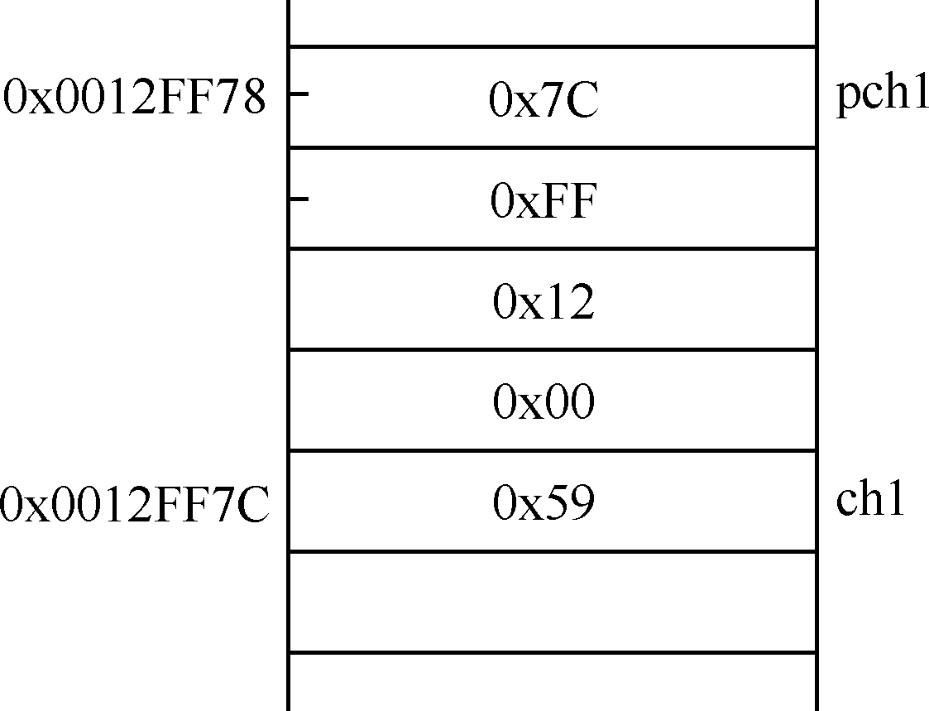
6.1 指针 - 指针含义
访问指针变量时，只能得到地址——直接访问
cout<<pa;
通过这个地址，能访问该地址单元中的内容——间接访问
cout<<*pa;
例如：
  指针变量pch1(占4个字节)中存放着字符型变量ch1的地址
  建立了pch1和ch1的指向关系：pch1指向ch1
  访问pch1，只能看到地址：直接访问
  通过pch1访问它所指向的ch1：间接访问

Slide 7
理解一般变量和指针变量
变量：变量名标记内存单元，变量的值就是内存单元存放的数据。
指针：内存地址，即16进制（0X）地址值。
指针变量：
  存放指针（地址值）的变量。我们所说的指针，就是指针变量。
  使用指针的目的是通过指针变量访问指针指向（指针变量值地址对应）的内存单元。即以地址的方式操作数据。
我们学习的重点，是指针的典型用法，即如何使用指针访问数据。比如用指针方式访问数组，用指针变量作为函数参数，交换指针指向单元的内容。
我们只使用指针变量去访问地址单元的数据，并不关心指针变量本身的具体值。

Slide 8
6.1 指针
指针变量的定义
  格式：<类型名> *变量名1, *变量名2;
  例如：int *pa1, *pa2;
  定义指针变量时的“*”有如下两个含义
    声明变量pa1、pa2是指针变量
    说明变量pa1和pa2的类型是（int *）型，即指向整型变量的指针
  指针变量的类型：是它所指定的地址单元中存放的数据的类型
    pa1和pa2所指定的地址单元中，只能存放整型数据

Slide 9
6.1 指针
指针的初始化
  是指给它分配一个有效的数据地址
  指针初始化的方法
    定义时初始化
    定义后赋值
  指针必须在初始化后才可以正确使用
    指针如果未初始化，其中的地址是随机值，指针指向无意义的或者没有权利去访问的内存区域，这样的指针是不能安全使用的
“先初始化，后使用”是指针变量使用的一条基本原则

Slide 10
6.1 指针
定义指针变量时初始化
  格式：<类型名> *指针变量名=&变量名;
  例如： char ch1=’Y’; char *pch1=&ch1;
  “&”：取地址运算符，可以获取变量的地址
定义指针变量后，用赋值的方式初始化
  例如： int *pi=0; int i=100; pi=&i;
建议：在定义指针变量时，如果不确定指针的指向，应初始化为 0 或 NULL
  空指针：0或NULL，表示不指向任何内存单元

Slide 11
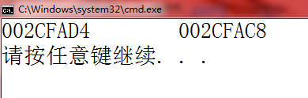
6.1 指针
例：观察指针的值和指针变量自身的地址
//指针变量
#include<iostream>
using namespace std;
int main()
{
int a=10;
int* pa=&a;
cout<<pa<<" "<<&pa<<endl;
return 0;
}

Slide 12
6.1 指针
间接引用运算符“*”
  和指针变量连用，对指针所指向的内存地址单元进行间接访问
  格式： *指针变量
  例如：int va=100; int *pva=&va; *pva=200;
    *pva 就是 pva 所指向的变量 va
  要用指针来访问它所指向的变量，必须使用间接引用运算“*”

Slide 13
6.1 指针
例：对变量的直接访问和间接访问
//对变量的直接访问和间接访问
#include <iostream>
using namespace std;
void main()
{
char ch1='a',*pch=0;
int k1=100;
pch=&ch1; //指针pch指向变量ch1
cout<<"*pch="<<*pch<<endl; //间接访问
*pch='B';
cout<<"ch1="<<ch1<<endl; //直接访问
ch1=k1;
cout<<"*pch="<<*pch<<endl; //间接访问
}
运行结果：
*pch=a
ch1=B
*pch=d

Slide 14
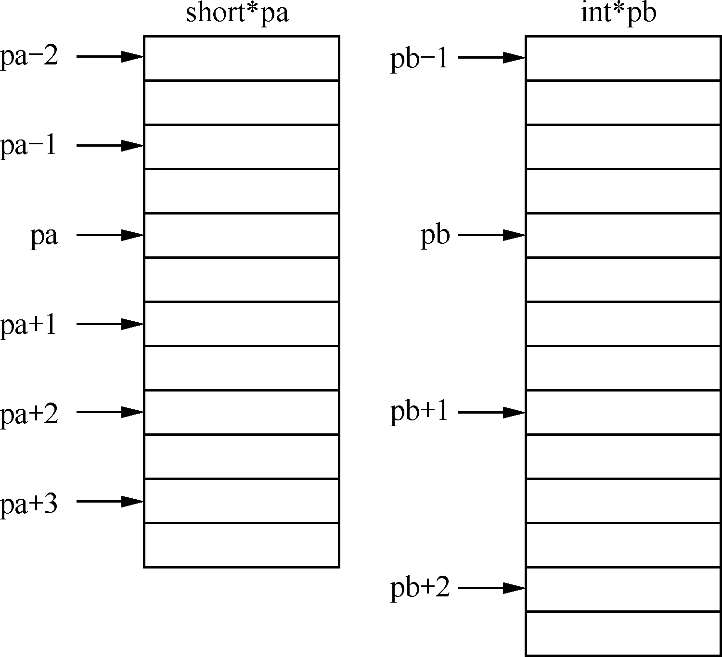
6.1 指针
指针的算术运算
  指针可以和一个整数n做加法或者减法运算
    例如：设p为指向数组中某元素的指针
    p+n：表示指向p后方第n个元素
    p-n：表示指向pa前方第n个元素
  指针的（++）和（--）运算
    运算后，指针向其后方或前方的元素
  指针相减
    运算结果为其间元素个数
  注意：指针的算术运算和一般的算术运算有不同的含义

Slide 15
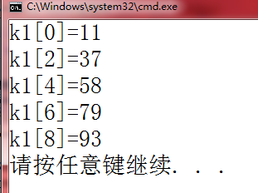
6.1 指针-操作数组
例：输出下标为偶数的数组元素的值
数组第一个元素（下标为0）的地址赋值给指针k
//指针运算
#include <iostream>
using namespace std;
void main()
{
int k1[10]={11,24,37,44,58,66,79,86,93,108},*pk=NULL;
pk=&k1[0]; //数组第一个元素的地址赋值给指针k
for(int i=0;i<10;i=i+2 //每次循环，指针加2
cout<<"k1["<<i<<"]="<<*(pk+i)<<endl;
}
每次循环，指针加2

Slide 16
6.1 指针
指针的关系运算
  相同类型的指针可以进行各种关系运算
  可以测试两个指针是否相等
    如果相等，则表示它们指向相同的目标数据
  建议：使用指针进行间接访问之前，应测试它是否已指向有效的目标数据
    如果进行了指针的初始化，则指针的值只可能：
      为0（NULL），未指向任何目标数据
      已指向有效的目标数据
    测试方法：if(p!= NULL) 或 if (p)

Slide 17
6.1 指针
指针的赋值运算
  指针的赋值运算一定是地址的赋值
  用来对指针变量赋值的可以是：
    同类型变量的地址
    同类型的已经初始化的指针变量
    向系统申请的同类型动态数据的地址 new
    0 或NULL
  注意：不同类型的指针是不可以互相赋值的。在指针赋值时，不存在类型自动转换的机制。

Slide 18
6.2 动态内存（指针的典型用法）
动态内存
  是在程序运行时才可以申请、使用和释放的内存
  存放动态数据的内存区域
  也称为“堆内存”
动态内存只能通过指针来间接访问
堆内存的使用
  需要存储大量数据时，一般申请使用堆内存
  数组元素个数在程序运行时才能确定时，只能使用堆内存存储

Slide 19
6.2 动态内存
C语言的动态内存申请和释放
  通过函数malloc()申请动态内存
  通过函数free()释放动态内存
  函数的声明包含在“stdlib.h”头文件中

Slide 20
6.2 动态内存
malloc函数
  原型为：void * malloc(unsigned size);
  malloc函数申请size 个字节的内存空间，并返回指向所分配内存的void * 类型的指针，如果没有申请到内存空间，则返回NULL
  void * 指针具有很好的通用性，可以通过类型转换赋值给任何类型的指针变量
  例如：int * pn = (int *)malloc(sizeof(int));
    按照int类型数据存储空间的大小分配内存空间
    整型指针pn指向该内存空间
    通过*pn访问该内存空间

Slide 21
6.2 动态内存
free函数
  原型为：void free(void * ptr);
  free函数释放先前malloc所分配的内存，所要释放的内存由指针ptr指向
  前例：free(pn); pn=NULL;
    因为pn指向的内存已释放，但pn的值还存在，为其赋值0后，可以避免使用它来访问无效内存

Slide 22
6.2 动态内存（典型用法-指针定义动态数组）
C++的动态内存申请和释放
  使用new、delete运算符
使用运算符new申请动态内存
  格式：new <类型名> (初值)
  如果申请成功，返回指定类型内存的地址；如果申请失败，返回NULL指针
  例如：int *pi=0/NULL; pi = new int(10); *pi=100;
动态内存使用完毕后，要用delete运算符来释放
  格式：delete <指针名>;
  上例：delete pi; pi=NULL;

Slide 23
6.2 动态内存
使用new申请动态一维数组
  格式：new <类型名> [表达式]
  表达式用来指定数组大小
  在动态申请数组空间时，不可以对数组进行初始化
释放动态数组空间都用相同的表达式
  格式：delete [ ]<指针名>;

Slide 24
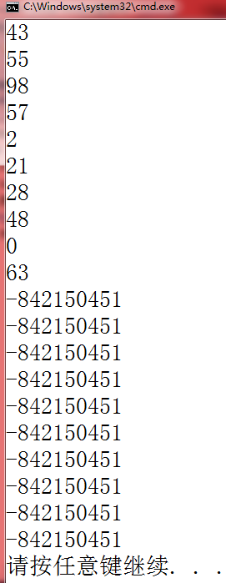
6.2 动态内存
例：在堆内存中申请空间存放大数组
//例6-4 堆内存的申请和释放
#include <iostream>
#include <ctime>
using namespace std;
void main()
{
const int N = 10000000;
int *parr = new int[N];
// int *parr = (int *)malloc(N * sizeof(int));
srand(time(NULL));
int *pm = parr;
for (int i=0; i<10; i++)
{
*pm = rand()%100;
pm++;
}
for (int i=0; i<20; i++)
cout<<*(parr+i)<<endl;
delete [] parr;
//free(parr);
}

Slide 25
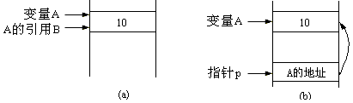
6.3 引用（重要）
引用的概念
  是C++中新引入的概念，也是C语言中不存在的数据类型。
  引用是变量或者其他编程实体（如对象）的别名
  引用和指针的对比
    指针变量有自己的存储空间，
    是独立存在的
    引用类型的变量不占用单独
    的存储空间，不能独立存在

Slide 26
6.3 引用
引用的定义
  格式： <类型名> &引用名 = 变量名;
  例如：
  int someInt;
  int &refInt = someInt;
  注意：引用必须在定义的时候就完成初始化

Slide 27
6.3 引用
引用有以下特点
  引用不能独立存在，它只是其他变量的别名
  引用必须在定义的同时就初始化
  引用一旦定义，引用关系就不可以更改，即B若是A的引用，就不可能是其他变量的引用
  引用的类型就是相关的变量的类型，引用的使用和变量的使用相同

Slide 28
6.3 引用
例：引用的使用
//引用的使用
#include <iostream>
using namespace std;
void main()
{
int intA=10;
int &refA=intA;
cout<<“引用的值和相关变量值相同：refA="<<refA<<endl;
refA=5;
cout<<"引用变化，则相关变量也变化：intA="<<intA<<endl;
cout<<"引用的地址和相关变量地址相同：intA的地址＝"<<&intA<<endl;
cout<<"引用的地址和相关变量地址相同：refA的地址＝"<<&refA<<endl;
}
运行结果：
引用的值和相关变量值相同：refA=10
引用变化，则相关变量也变化：intA=5
引用的地址和相关变量地址相同：intA的地址＝0x0012FF7C
引用的地址和相关变量地址相同：refA的地址＝0x0012FF7C

Slide 29
6.3 引用
关于引用的使用
  在实际的程序中，没有必要在一个程序作用域中定义一个变量后，又定义它的引用
  程序中真正使用引用的地方是在函数调用中
    将引用作为函数的形式参数
    将引用作为函数的返回类型

Slide 30
a
编程技能

Slide 31
（一）指针与函数（重要）
在程序设计中，指针和引用的主要应用之一是作为函数的形式参数
  它们形成了C++函数调用中的另一种调用方式：地址调用
  地址调用可以
    提高参数的传递效率
    从函数返回多个结果

Slide 32
（一）指针与函数
用指针作为函数参数，实现地址调用，必须满足以下条件
  函数的形式参数是指针变量
  函数的实参数是内存的地址，具体来说可以是：数组名、变量的地址、用变量地址初始化的指针
  形参指针类型和实参地址类型必须相同

Slide 33
（一）指针与函数
满足以上条件后，这样的函数调用在使用上有以下的特点：
  实参传递给形参的是内存的地址，所以形参指针指向实参变量
  形参指针通过间接引用，直接访问实参变量，包括改变实参变量的值
  函数调用后，可以保留对实参变量的操作结果，如果有多个实参，就可以有多个实参变量在函数调用中得到修改
关于地址调用“可以返回多个结果”的理解
  实际上并不存在从形参到实参的“返回”操作
  形参指针的间接引用就是对实参变量的操作
  实参变量的变化在函数调用过程中已经发生，而不是在函数执行后才发生

Slide 34
（一）指针与函数（重要）
运行结果：
主函数变量的值： x=10 y=5
函数中完成了交换：*a=5 *b=10
返回后变量的值： x=5 y=10
例：编写数据交换的函数
//通过地址调用，交换调用程序的两/个数据
#include<iostream>
using namespace std;
void Swap(int *, int *);
void main()
{
int x(10), y(5);
cout<<"主函数变量的值： x="
<<x<<" y="<<y<<endl;
Swap(&x,&y);
cout<<"返回后变量的值： x="
<<x<<" y="<<y<<endl;
}
void Swap(int *pa, int *pb)
{
int t;
t=*pa;
*a=*pb;
*pb=t;
cout<<"函数中完成了交换：*a="
<<*a<<" *b="<<*b<<endl;
}
变量的地址作为实参数
指针变量作为形式参数

Slide 35
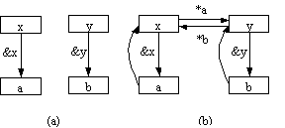
（一）指针与函数
执行过程分析
  当main()函数调用Swap()函数时，程序中用变量x和y的地址作为实参，传递给指针a和b
  当程序调用运行到Swap()函数，通过内部间接引用*a和*b进行交换，实际上就是x和y进行交换

Slide 36
（二）引用与函数（重要）
引用的主要应用就是作为函数的形式参数
引用作为函数的形式参数具有以下特点
  引用作为形式参数，参数传递属于地址传递
  引用作为形式参数时，实参数是相同类型的变量
  引用作为形式参数时，在函数中并不产生实参数的副本，形式参数的引用和实参数的变量实际上是同一个实体
  函数对引用的操作，也是对实参变量的操作，函数调用可以改变实参数的值

Slide 37
（二）引用与函数（重要）
运行结果：
主函数变量的值： x=10 y=5
函数中完成了交换：a=5 b=10
返回后变量的值： x=5 y=10
例：编写数据交换的函数
//用引用作为形式参数，交换两个实际参数
#include<iostream>
using namespace std;
void Swap(int &a, int &b);
void main()
{
int x(10), y(5);
cout<<"主函数变量的值： x="
<<x<<" y="<<y<<endl;
Swap(x, y);
cout<<"返回后变量的值： x="
<<x<<" y="<<y<<endl;
}
void Swap(int &a, int &b)
{
int t;
t=a;
a=b;
b=t;
cout<<"函数中完成了交换：a="
<<a<<" b="<<b<<endl;
}
变量作为实参数
引用变量作为形式参数

Slide 38
（二）引用与函数
执行过程分析
  当main()函数调用Swap()函数时，程序中用变量x和y作为实参，形参引用a是就是变量x的别名，形参引用b就是变量y的别名
  当程序调用运行到Swap()函数，通过内部进行a和b的交换，实际上就是x和y进行交换
x
y
10
5
a
b

Slide 39
（三）指针与引用
指针作为形式参数和引用作为形式参数的对比
  两者都属于地址调用：通过指针的地址调用和通过引用的地址调用
  两者在函数调用时都不建立实参的副本，而是对实参的数据直接进行操作
  指针作为形式参数需要在函数中定义指针变量，引用作为形式参数不需要新建任何实体，所以用引用不需要占用新的内存，执行效率更高
  用引用作为形式参数，编程语句上也更简单些
在C++的编程中，会更多地使用引用作为函数的形式参数

Slide 40
（四）常指针与常引用（常指针期末考选择题）
常指针和常引用
  不是所有以指针或引用作为形参的函数都需要修改指针所指的数据
    例如：在调用一个求数组最大值的函数时，就不希望数组元素的值发生变化，所以希望在函数中能够限制对数组元素的修改
  使用常指针和常引用可以实现对传递参数的保护
常引用
  是指引用的是常量，也就是不能通过引用本身改变其所引用的对象
  声明格式：const <类型名> <引用名>&;
  如果实参数需要保护，可以使用“常引用”作为形式参数

Slide 41
（四）常指针与常引用
常指针
  是指向常量的指针，就是规定指针所指向的内容不可以通过指针的间接引用来改变
  声明格式： const <类型名> *<指针名>;
  例如：const int *ptint;
    指针ptint的类型是（const int *），也就是指向一个恒定的整型数
    整型数本身也许是可以改变的，只是不可以通过指针ptint的间接引用来改变
    而ptint也可以用不同的地址来对它赋值
  常指针最常见的应用是出现在函数原型中
    例如：char *strcpy(char *s1,const char *s2);//功能是把s2指向的字符串复制给s1
    s2指向的字符串不要被函数修改，所以定义常指针

Slide 42
（四）指针常量
指针常量
  指针本身的内容是常量
  声明格式：<类型名> *const <指针名>=<初值>;
  例如：char ch, *const ptch=&ch;
    指针ptch是用ch地址初始化的常量，不可以改为其他地址
    可以通过ptch的间接引用来改变ch的值
  数组名就是一个指针常量

Slide 43
（一）指针函数
指针函数
  如果一个函数的返回值是指针，则这样的函数称为指针函数
  例如： int * func01(int k);
    函数func01()返回一个指向整型数据的指针
  返回指针，实际上就是返回一个内存单元的地址
  注意：不能返回函数中局部变量的地址
    这样的地址处于内存的栈区，函数结束时所占用的栈空间就释放了，回到主调函数后不能再使用该空间了

Slide 44
（一）指针与函数
例：利用指针函数完成一个数组的倒序排列
// 在指针函数reverse中，申请动态数组，最后返回这个地址
include <iostream>
using namespace std;
int * reverse(int const * list, const int size); //指针函数
void printArray(int const *list, const int size);
void main()
{
int list[] = {1, 2, 3, 4, 5, 6};
int *pList = reverse(list, 6); //获得倒序排序后数组的地址
printArray(pList, 6); //显示倒序排序后的数组
delete[]pList;
}

Slide 45
（一）指针函数
例：利用指针函数完成一个数组的倒序排列
运行结果：
6 5 4 3 2 1
// 在指针函数reverse中，申请动态数组，最后返回这个地址
int * reverse(int const * list, const int size) //指针函数
{
int *result = new int[size]; //函数中定义的动态数组
for (int i = 0, j = size - 1; i < size; i++, j--)
result[j] = list[i];
return result; //返回动态数组的地址
}
void printArray(int const *list, const int size)
{
for (int i = 0; i < size; i++)
cout << list[i] << " ";
}
不能在reverse函数中定义局部数组int result[6]，使用堆空间是比较好的解决办法

Slide 46
（一）指针与函数
函数指针
  指针和函数有着天然的联系——函数名本身就是地址
  指向函数的指针称为函数指针
  声明格式： <类型名> (*指针名) (形参列表);
  例如： int （*fptr）(int,int);
    定义了一个函数指针fptr，它可以指向带两个整型参数且返回值类型为整型的任意函数
  函数指针指向某个函数后，就可以像使用函数名一样使用函数指针来调用函数了
  注意：因为函数名代表函数的内存地址，所以给函数指针赋值时，直接用函数名，不需要取地址运算符&

Slide 47
（一）指针与函数
例：使用函数指针调用函数
// 在函数指针调用函数
#include <iostream>
using namespace std;
float areaofRectangle(float width,float height)
{
return width*height;
}
float areaofTriangle(float heml,float height)
{
return (heml*height)/2;
}

Slide 48
（一）指针与函数
例：使用函数指针调用函数
void main()
{
float (*fptr)(float,float);
float area, worh, height;
cout<<"请输入矩形的宽和高："<<endl;
cin>>worh>>height;
fptr = areaofRectangle;
area = fptr(worh, height);
cout<<"矩形的面积为："<<area<<endl;
cout<<"请输入三角形的底和高："<<endl;
cin>>worh>>height;
fptr = areaofTriangle;
area = fptr(worh, height);
cout<<"三角形面积为："<<area<<endl;
}
定义函数指针
直接用函数名给函数指针赋值，不需要取地址运算符&
使用函数指针调用函数
运行结果：
请输入矩形的宽和高：
20
矩形的面积为：200
请输入三角形的底和高：
20
三角形的面积为：100

Slide 49
（二）指针与字符串-string可部分替代
C++处理字符串有两种方式：数组方式和指针方式
  数组方式：将字符串存入字符数组后，再进行处理
    一般可以在声明数组的时候用字符串来初始化
    例如：char string_array[]="What’s a nice day!";
  指针方式：用字符串常量来初始化一个字符指针
    例如： char *string_pt="What’s a nice day!";
  C++字符串常量
    是用双引号括起的字符序列，并以字符'\0'作为结束标志
    字符串常量存放在内存的常量区域
    字符串常量的首地址看做指针，这种指针既是常指针，也是指针常量
    字符串常量的内容是不能改变的，而且首地址也是不能改变的

Slide 50
（二）指针与字符串
两种字符串处理方式比较
  两种方式在一些具体的操作上有所不同的
已 定 义 | char s_array[]="Thia is a book"; |  | char *s_pt="This is a book";
直接输出 | cout<<s_array; | 可以 | cout<<s_pt; | 可以
直接输入 | cin>>s_array; | 可以 | cin>>s_pt; | 不可以
直接更改 | s_array="OK"; | 不可以 | s_pt="OK"; | 可以
赋值 | s_array=s_pt; | 不可以 | s_pt=s_array; | 可以
常量不能放在等式左边
通过cin来修改指针所指的内容是不允许的
运行时会出错

Slide 51
（二）指针与字符串
字符串操作函数
  C++提供了大量的字符串处理函数
    使用时都需要包含头文件 string.h（cstring）
  调用这些函数时，要保证作为目的字符串的实际参数必须是可写的，且有足够的空间存放源串，否则会出现运行错误
功能 | 函数原型 | 返回值 | 说明
字符串长度 | int strlen(const char *string); | 长度值 | '\0'不计入
字符串复制 | char *strcpy(char *s1,const char *s2); | 复制的字符串 | s1要有足够空间
按字符数复制 | char *strncpy(char *s1,const char *s2）; | 复制的字符串 | s1要有足够空间
字符串比较 | int strcmp(const char *s1,const char *s2); | <0,=0,>0对应s1<s2,s1=s2,s1>s2
字符串连接 | char *strcat( char *s1, const char *s2 ); | 连接后的字符串 | s1要有足够空间

Slide 52
（二）指针与字符串
例： strcpy()和strncpy()的比较
//strcpy()和strncpy()的比较
#include <iostream>
#include <string>
using namespace std;
void main()
{
int n;
char *array1 = "Happy Birthday to You";
char array3[ 15 ];
char array2[ 25 ];
strcpy( array2, array1 ); //复制array1到array2
cout << "The string in array1 is: " << array1
<< "\nThe string in array2 is: " << array2 << '\n‘;
复制array1到array2，没有问题

Slide 53
（二）指针与字符串
例： strcpy()和strncpy()的比较
复制array1到array3，空间不够，会有运行时错误
/*strcpy(array3,array1); //直接复制array1到array3
cout<<array3<<endl; */
n=sizeof(array3);
strncpy( array3, array1, n-1 ); //复制array1的n-1个字符到array3
array3[ n-1 ] = '\0'; //添加'\0' 到array3
cout << "The string in array3 is: " << array3 << endl;
}
按实际数组大小，复制array1到array3，没有问题
运行结果：
The string in array1 is: Happy Birthday to You
The string in array2 is: Happy Birthday to You
The string in array3 is: Happy Birthday

Slide 54
（三）指针与数组
指针和数组
  数组名本身就是地址
  指针和数组名联系起来，可通过指针访问数组
  虽然一维数组名和二维数组名都是地址，都可以看做某种指针，但是指针的类型是不同的
  通过指针访问一维数组和二维数组的方法是不同的

Slide 55
（三）指针与数组
一维数组名可以看做指针，它具有以下特点：
  指针的类型是指向数组元素的指针
  数组名也是数组第一个元素的地址
  对于数组A来说，数组名A和&A[0]具有相同的类型和相同的值
  通过数组名的间接引用运算，如*A，就可以访问数组的第一个元素A[0]
  数组名所包含的地址值是不可改变的，是一种常量指针

Slide 56
（三）指针与数组
通过指针访问一维数组
  首先声明一个和数组类型相同的指针，并且用数组名来对指针初始化
    例如：int A[10], *pa=A;
  通过数组名或者所定义的指针变量，用多种方式访问数组元素
    数组名和下标，如：A[0]、A[4]
    指针和下标，如：pa[0]、pa[4]。
    指针加偏移量的间接引用，如：*(pa+0)、*(pa+4)。
    数组名加偏移量的间接引用，如：*(A+0)、*(A+4)。
    指针自加后的间接引用，如：*pa++
  注意：不允许数组名自加后的间接引用来访问数组元素，如*A++

Slide 57
（三）指针与数组
例：求整型数组的平均值
//通过指针求整型数组的平均值
#include <iostream>
using namespace std;
void main()
{
int intArray[10]={8,11,23,34,45,56,65,78,86,97},*ptint;
int i,num,sum;
float average;
ptint=intArray; //指针初始化
sum=0;
num=sizeof(intArray)/sizeof(*intArray); //求数组元素的数目
指针初始化
求数组元素数目

Slide 58
（三）指针与数组
例：求整型数组的平均值
注意：在使用“指针自加间接引用”的方法访问一维数组时，指针本身的地址值是变化的
for(i=0;i<num;i++)
sum=sum+*ptint++;
average=(float)sum/num;
ptint=intArray; //指针再次初始化
cout<<"数组元素是：\n";
for(i=0;i<num;i++)
cout<<*ptint++<<" ";
cout<<"\n平均值是："<<average<<endl;
}
需要对指针重新初始化
运行结果：
数组元素是：
8 11 23 34 45 56 65 78 86 97
平均值是：50.3

Slide 59
（三）指针与数组
指针数组
  若数组元素是某种类型的指针，称这样的数组为指针数组
  声明格式：<类型> *<数组名>[常量表达式];
  例如：char *member_name[10];
  字符指针数组：
    例如：char *member_name[]={"Merry", "John", "Hill"};
    数组元素指向一些不同长度的字符串
    如果用一个指针指向这样的数组，则能够通过指针来访问其中的字符串

Slide 60
（三）指针与数组
例：指针数组及其访问程序
运行结果：
The namelist show as：
Merry
John
Hill
//指针数组及其访问程序
#include <iostream>
using namespace std;
void main()
{
char *member_name[]={"Merry", "John", "Hill"};
cout << "The namelist show as:\n";
for ( int i = 0; i < 3; ++i )
cout << member_name [ i ] << '\n';
}

Slide 61
（三）指针与数组
指针数组作main函数的形参
  为了在运行C++程序时，可以由用户提供执行程序所需要的参数，可以在程序中使用C++命令行参数
  命令行参数是main函数的参数
  带有命令行参数的main函数的原型是：
  <类型> main(int argc, char *argv[]);
    argc：整数，存放命令行参数的数目，由程序自动统计，包括所执行的程序名
    argv[]：指针数组，存放所输入的命令行参数
    指针数组中存放各个字符串的地址
    argv[0]是所执行的程序名
    argv[argc-1]是最后一个输入的参数字符串
    argv[argc]中自动的存入NULL，表示输入结束

Slide 62
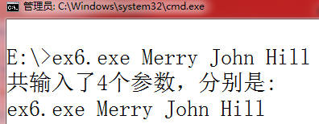
（三）指针与数组
例：显示命令行参数
//显示命令行参数
#include <iostream>
using namespace std;
void main( int argc, char *argv[] )
{
cout << "共输入了"<< argc <<"个参数，分别是:\n";
for ( int i = 0; i < argc; ++i )
cout << argv[ i ] << ' ';
}

Slide 63
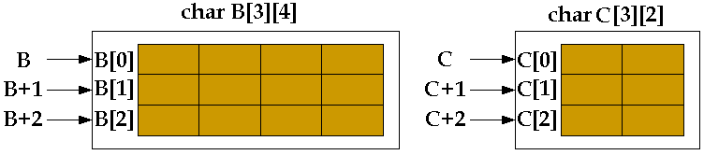
（三）指针与数组
二维数组名可以看做指针，它具有以下特点：
  二维数组可以看成是一维数组的一维数组
  对二维数组B[3][4]，数组名B的地址，是其中第一个一维数组B[0]的地址，B+1就是下一个一维数组B[1]的地址
  数组名B是指向一维数组的指针，所指向的一维数组的大小是4
  数组名C是指向一维数组的指针，所指向的一维数组的大小是2

Slide 64
（三）指针与数组
通过指针访问二维数组
  首先声明一个指向一维数组的指针，并且用数组名来对指针初始化
  格式： <类型名> (*指针变量名)[一维数组大小];
    前例： char (*ptchb)[4], (*ptchc)[2];
    ptchb=B; ptchc=C;
    ptchb指向一维数组B[0]，ptchb+1就是指向一维数组B[1]
    *ptchb仍然是地址，是一维数组B[0]第一个元素B[0][0]的地址
    *ptchb+1是B[0][1]的地址
  用指向一维数组指针访问第i行j列的数组元素：*(*(指针名+i)+j)

Slide 65
（三）指针与数组
例：用单循环程序，求二维数组元素的平均值
//用单循环程序，求二维数组元素的平均值
#include <iostream>
using namespace std;
void main()
{
int dArray[3][4]={32,42,12,25,56,76,46,53,76,89,96,82};
int (*pt)[4]=NULL;
int sum, j;
float average;
sum=0;

Slide 66
（三）指针与数组
例：用单循环程序，求二维数组元素的平均值
//用单循环程序，求二维数组元素的平均值
pt=dArray; //指向一维数组指针的初始化
j=sizeof dArray/sizeof **dArray; //**dArray就是元素 dArray[0][0]
for(int i=0;i<j;i++)
sum=sum+*(*pt+i);
average=(float)sum/j;
cout<<"数据的平均值等于："<<average<<endl;
}
分析：
程序把二维数组dArray看成是一维数组
一维数组的首地址是*pt（ *dArray）
数组元素的地址是*pt+i（0≤i<j）
运行结果：
数据的平均值等于：57.0833

Slide 67
（四）指针与结构体
定义指向结构体类型的指针变量
  例如：struct student {long num; char name[20]; float score;};
  student *ps=NULL;
结构指针初始化
  将结构变量的地址赋给结构指针
  例如： student stu={20041118,"Li Li",81};
  student *ps=&stu;
  用new运算符申请的动态内存空间的地址对指针赋值
  例如：student * ps=new student;

Slide 68
（四）指针与结构体
用结构指针访问结构成员
  用点操作符“.”
  例如：cout<<(*ps).score<<endl;
  用箭头操作符“->”代替原来的点操作符
  例如： cout<<ps->score<<endl;

Slide 69
（四）指针与结构体
例：结构指针的定义和使用
运行结果：
zhang san 98001 3350
//结构指针的定义和使用
# include <iostream>
#include<cstring>
using namespace std;
struct Employee
{
char name[20];
unsigned long id;
float salary;
};
void main()
{
Employee* prPtr = new Employee;
strcpy(prPtr->name,"zhang san");
prPtr->id=98001;
prPtr->salary=3350.0;
cout <<prPtr->name <<" "
<<prPtr->id <<" "
<<prPtr->salary <<endl;
delete prPtr;
}

Slide 70
（四）指针与结构体
例：通过使用结构体指针数组完成结构体数组的排序
  在第4章结构体排序的例子中
    冒泡排序
    排序时，直接交换结构体变量，需要较大的工作量
  在本例中
    定义一个相应的结构体指针数组，每个元素是结构体变量的地址
    冒泡排序
    排序时，用交换指针来代替交换结构体变量，可以提高程序运行效率
      例如：pA[0]=&allone[0], pA[1]=&allone[1]
      当需要交换数组元素allone[0]和allone[1]时，只将指针数组的pA[0]和pA[1]交换
    最后，按照结构体指针数组元素的顺序，访问和输出排序后的结构体

Slide 71
（四）指针与结构体
例：通过使用结构体指针数组完成结构体数组的排序
//通过使用结构体指针数组完成结构体数组的排序
#include <iostream>
#include<iomanip>
using namespace std;
struct Employee
{
char name[20];
unsigned long id;
float salary;
}; //定义结构体类型
Employee allone[6]={{"zhang", 12345, 3390.0}, {"wang", 13916, 4490.0},
{"zhou", 27519, 3110.0},
{"meng", 42876, 6230.0},
{"yang", 23987, 4000.0},
{"chen", 12335, 5110.0}};
//定义结构体数组

Slide 72
（四）指针与结构体
例：通过使用结构体指针数组完成结构体数组的排序
void main()
{ Employee* pA[6] = {&allone[0], &allone[1], &allone[2], //指针数组
&allone[3], &allone[4], &allone[5]};
Employee *temp;
for(int i=1; i<6; i++) { //排序
for(int j=0; j<=5-i; j++) { //一轮比较
if(pA[j]->salary > pA[j+1]->salary) { //比较工资成员
temp=pA[j]; //指针变量的交换
pA[j]=pA[j+1];
pA[j+1]=temp;
}
}
}

Slide 73
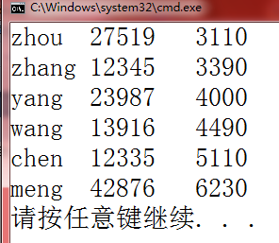
（四）指针与结构体
例：通过使用结构体指针数组完成结构体数组的排序
for(int k=0; k<6; k++) //输出
cout <<setiosflags(ios::left)
<<setw(6)<<pA[k]->name
<<setw(10)<<pA[k]->id
<<setw(5)<<pA[k]->salary<<endl;
}

Slide 74
（四）指针与结构体
链表
  是通过指针链接在一起的一组数据项，是一种非常有用的动态数据结构
  数据项：链表结点
    用结构体类型表示
    结点数据：存储当前数据
    结点链接指针：指向下一结点，表尾结点的链接指针值为0（NULL）
  每个结点是在需要时建立的，是动态分配内存的
  链表的结点在逻辑上是连续的，但在内存中不是连续存放的
  单向链表：链表以指向第一个结点的指针开始，每个结点包含下一个顺序结点的指针，链表在结点的指针为0（NULL）时终止

Slide 75
（四）指针与结构体
例：单向链表的建立
//单向链表的建立
#include<iostream>
#include<iomanip>
using namespace std;
void main()
{
student * head=NULL, * temp =NULL;
head = new student;//head 为头结点指针
temp = head;
int i = 1;
struct student //声明新的数据类型
{
long num; //学号
char name[20]; //姓名
float score; //成绩
student * next;//指向下一个学生的指针
};

Slide 76
（四）指针与结构体
while (temp != NULL){
temp->num = i;
cout<<"Please input name and score for No. "<< i <<endl;
cin>>temp->name>>temp->score;
temp->next = NULL;
i++;
if (i >4)
break;
else{
temp->next = new student;
temp = temp->next;
}
}

Slide 77
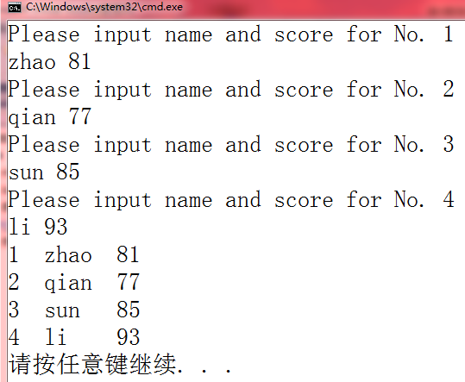
（四）指针与结构体
例：单向链表的建立
temp = head;
while (temp != NULL){
cout<<setiosflags(ios::left)
<<setw(3)<<temp->num
<<setw(6)<< temp->name
<<setw(6)<<temp->score
<<endl;
temp = temp->next;
}
}

Slide 78
a
刨根问底

Slide 79
（I）void 类型指针
void类型指针
  void类型指针也指向内存地址，但是不指定这个地址单元的数据类型
  格式： void *<指针名>
void类型指针使用的特点
  void类型指针一般不会独立使用，而是作为指针类型转换的中介：将某种类型的指针转换为void指针，进行具体操作后，再强制转换为原来的类型
    任何其他类型的指针都可以赋值给void指针
    void类型指针不可以直接赋值给任何其他类型的指针
    无论何时，void指针都不可以通过间接引用来访问内存中的数据
    要通过void类型指针访问内存中的数据，必须进行指针类型的强制转换，才可以通过指针间接引用访问内存数据

Slide 80
（I）void 类型指针
例：使用memcpy()函数复制数组
  函数原型：void *memcpy( void *dest, const void *src, size_t count );
//使用memcpy()函数复制数组
运行结果：
012345678
1 2 3
#include <iostream>
#include <string.h>
using namespace std;
void main()
{
char src[10]="012345678";
char dest[10];
char* pc=(char*)memcpy(dest,src,10);//复制字符数据
cout <<pc <<endl;
int s1[3]={1,2,3};
int d1[3];
int *pi=(int*)memcpy(d1,s1,12); //复制整型数据
cout<<*pi<<" "<<*(pi+1)<<" "<<*(pi+2)<<endl; }

Slide 81
（I）void 类型指针
void类型指针一个具体的应用：显示字符指针的内容
  用cout输出字符指针时，是输出它所指向的字符串
  用cout语句输出字符指针的值时，需将字符指针强制转换为void指针
  例如：
    char *pch="Hello C++";
    cout<<pch<<endl;
    cout<<(void*)pch<<endl;
  显示为：
    Hello C++
    0x0042501C

Slide 82
（II）内存泄漏和指针悬挂
内存泄漏
  是指动态申请的内存空间没有正常释放，但是也不能继续使用的情况
  例如：
    char *pch1=0;
    pch1 = new char('A');
    char *pch2 = new char;
    pch1=pch2;
  最常出现的情况是申请了动态内存后，没有正常地用delete来释放，导致内存泄漏
  内存泄漏造成内存容量不够时，程序运行崩溃

Slide 83
（II）内存泄漏和指针悬挂
使用动态内存时要特别小心，应避免出现内存泄漏和指针悬挂等问题
指针悬挂
  是让指针指向一个已经释放的空间
  例如：
    char *pch1, *pch2;
    pch1 = new char;
    pch2 = pch1;
    *pch2 = 'B';
    delete pch1;
  使用这样的指针会造成程序运行时出错

